Slide 20
قدرت غافلگیر کننده عادات اتمی

Slide 21
مثال دوچرخه سواری حرفه ای بریتانیا
نمودار نتایج – زمان
نمودار دره نا امیدی
مقایسه اهداف و سیستم
مشکلات تمرکز روی اهداف
سیستمی از عادتهای اتمی

Slide 22
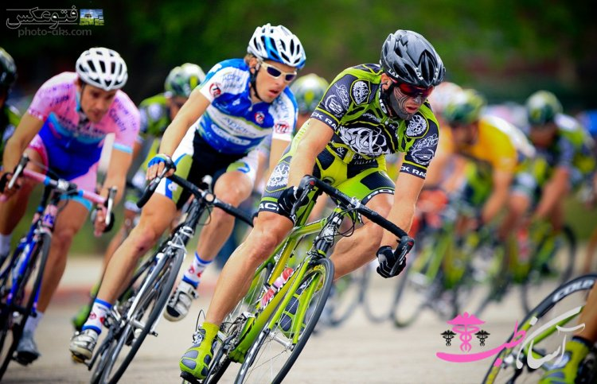

Slide 23
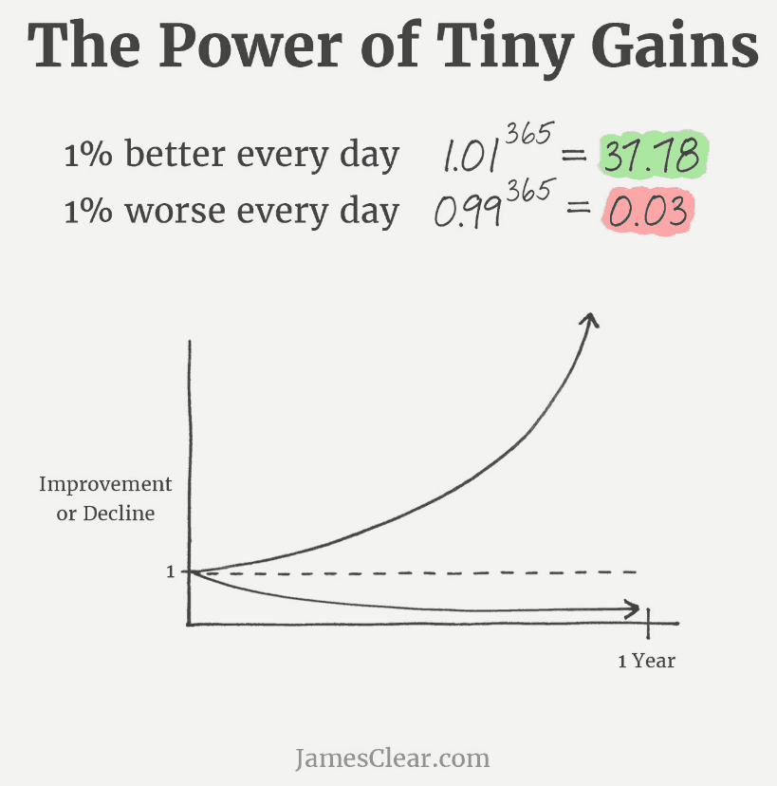

Slide 24
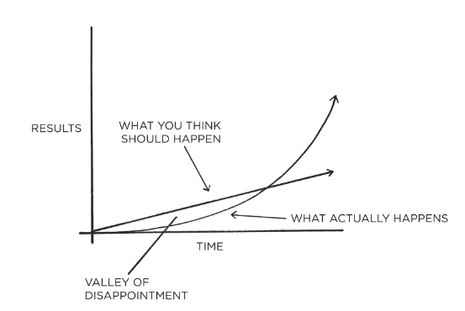

Slide 25
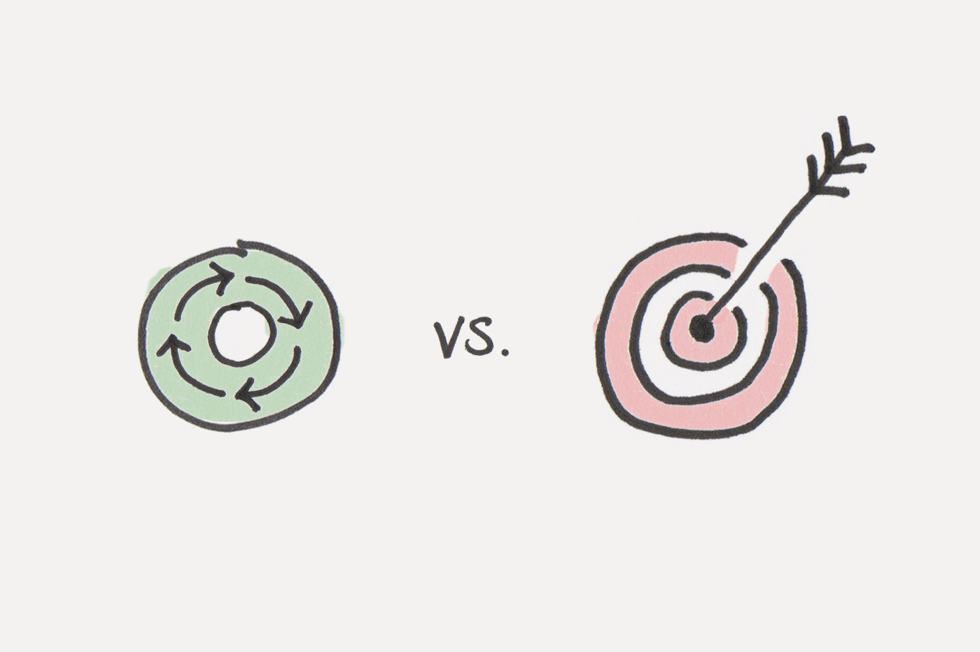

Slide 26
چگونه عادت های شما موجب شکل دهی به هویتتان می شود
و بالعکس

Slide 27
تغییر عادتها به دو دلیل چالش برانگیز است
سه لایه از تغییر رفتار
عادت های مبتنی بر نتیجه
عادت های مبتنی بر هویت
پروسه دو مرحله ای تغییر هویت
عادت و هویت

Slide 28
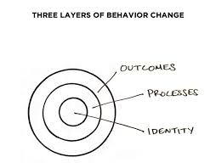

Slide 29
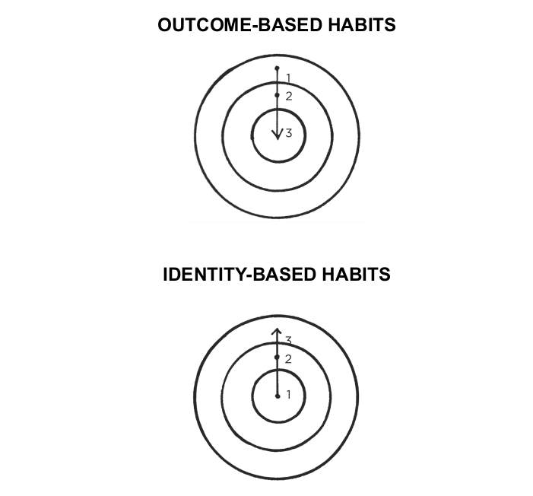

Slide 30
چگونه با چهار گام عادت های بهتری بسازیم

Slide 31
مثال گربه و جعبه معما
چرا مغز عادت می سازد
نحوه عملکرد عادت ها
پروسه ایجاد عادت (4 گام)
سرنخ
تمایل
پاسخ
پاداش

Slide 33
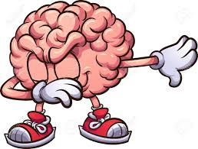

Slide 34
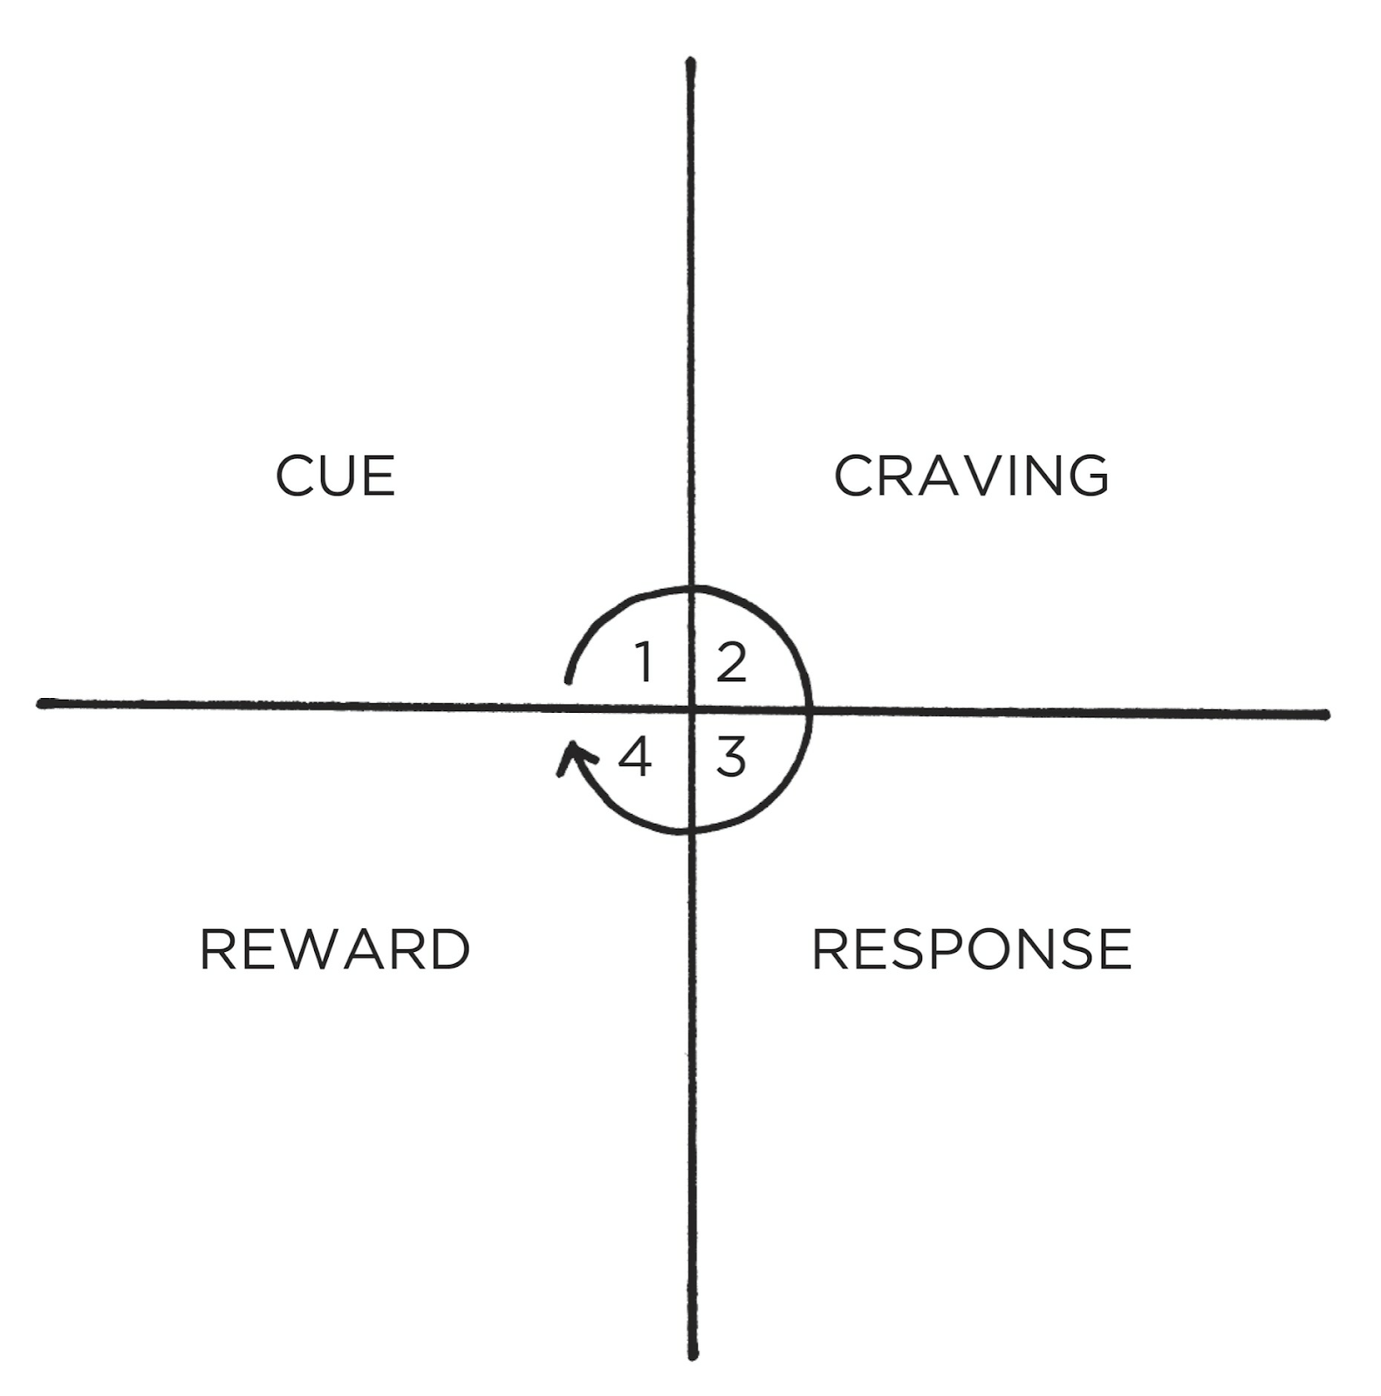

Slide 35
روش ایجاد و تقویت عادت های مثبت

Slide 36
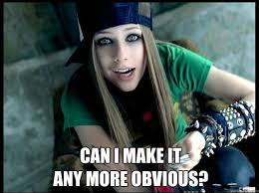
Make it obvious

Slide 37
Make it attractive

Slide 39
Make it satisfying

Slide 40
روش تضعیف و کمرنگ کردن عادت های منفی

Slide 41
Make it invisible

Slide 42
Make it unattractive

Slide 43
Make it difficult

Slide 44
Make it unsatisfying

